Slide 1
일정 앱 구상도
201714022 오현영

Slide 2
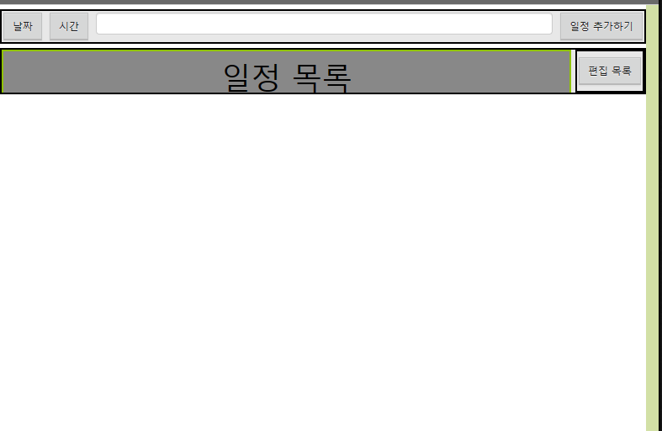
일정 앱 구상도
시간 선택 및 일정 추가
편집 기능
-일정 편집
-알림 설정
목록 프리뷰
2023년11월16일12시00분
집에 갈 것이다
2023년11월16일12시30분
밥을 먹을 것이다
201714022 오현영

Slide 3
일정 앱 구상도
사용 효과
일정을 안정적으로 지킬 수 있도록 유도함
약속을 잘 지켜 좋은 사람으로 평가를 기대
좀 더 계획적인 사람이 될 것으로 평가
201714022 오현영

